Slide 1
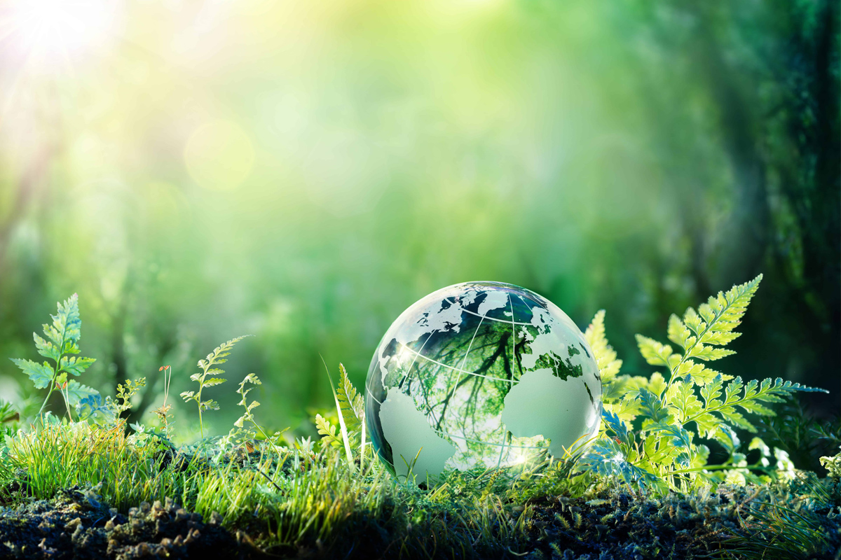
Тема практического занятия: Природные ресурсы и их рациональное использование
Преподаватель:
Смирнова Ольга Александровна

Slide 2
"Всё меньше окружающей природы, всё больше окружа­ющей среды» Р. Рождественский

Slide 3
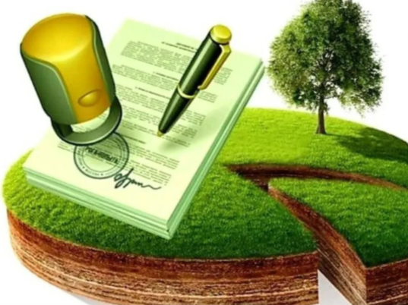
Понятие «природные ресурсы»
Природные ресурсы – это объекты и силы природы, которые на данном уровне производительных сил и изученности могут быть использованы для удовлетворения потребностей общества в форме непосредственного участия в материальной деятельности людей

Slide 4
Определение понятия
природопользования
Под природопользованием понимают систему взаимодействия природы и общества, возникающую в процессе использования человеком ресурсов природной среды.
Понятие и термин «природопользование» был предложен российским ученым
Ю.Н. Куражковским в 1959 году

Slide 5
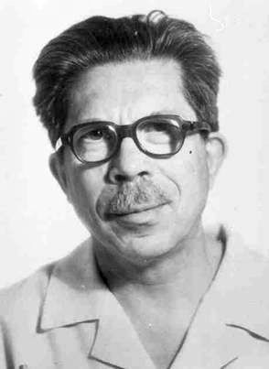
Разработками научного направления природопользования в XX веке занимались такие известные ученые, как В.А. Анучин, И.П. Герасимов, Н.Ф. Реймерс, В.С. Преображенский, Н.П. Федоренко и др.
Н.Ф. Реймерс дает следующие определения природопользования :
1. Природопользование – комплексная научная дисциплина, исследующая общие принципы рационального использования природных ресурсов человеческим обществом».
2. Природопользование –Совокупность всех форм эксплуатации природно-ресурсного потенциала и мер по его охране.
3. Природопользование –Совокупность воздействий человечества на географическую оболочку Земли.
Николай Федорович Реймерс – советский зоолог, эколог, один из главных участников становления заповедного дела в СССР. Доктор биологических наук, профессор.

Slide 6
2. Классификация природопользования
Формы
природопользования
Общее
Специальное

Slide 7
2. Классификация отраслей
природопользования по
В.С. Преображенскому
Ресурсо-сырьевые (горнодобывающая промышленность);
Ресурсопотребляющие и перерабатывающие (химическая промышленность);
Природно-ресурсные (сельское, лесное, водное хозяйство);
Ландшафтопользование (развитие рекреации);
Опытно-заповедное хозяйство.

Slide 8
2. Классификация
природопользования по К.В. Зворыкину
Производственное природопользование
Пространственно-увязывающее природопользование
Коммунальное природопользование
Средоохранное природопользование

Slide 9
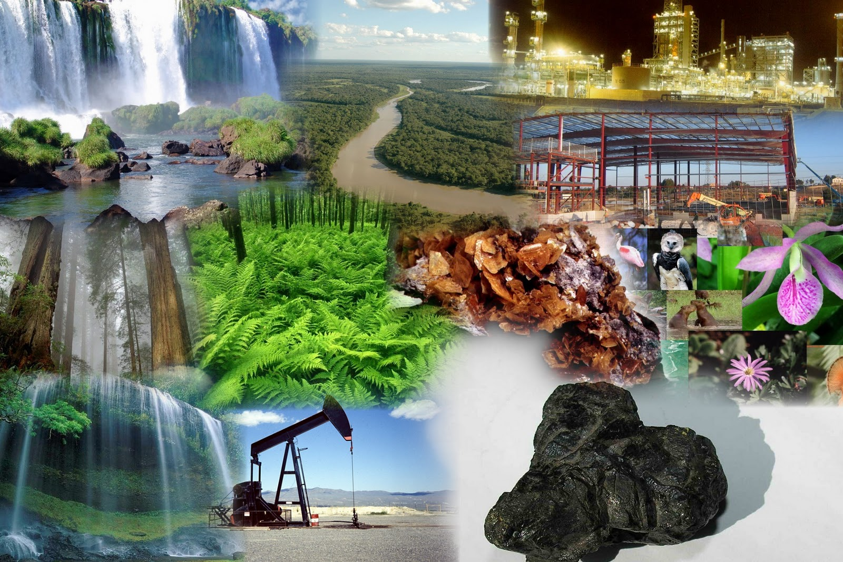
2. Классификация
природопользования по Евсееву А.В.
Фоновое природопользование
Крупноочаговое природопользование
Очаговое природопользование
Дисперсное природопользование

Slide 10
Виды природопользования
Отраслевое - использование природных ресурсов в пределах отдельной отрасли хозяйства.
Ресурсное - использование какого-либо отдельно взятого ресурса.
Территориальное - использование природных ресурсов в пределах какой-либо территории.

Slide 11
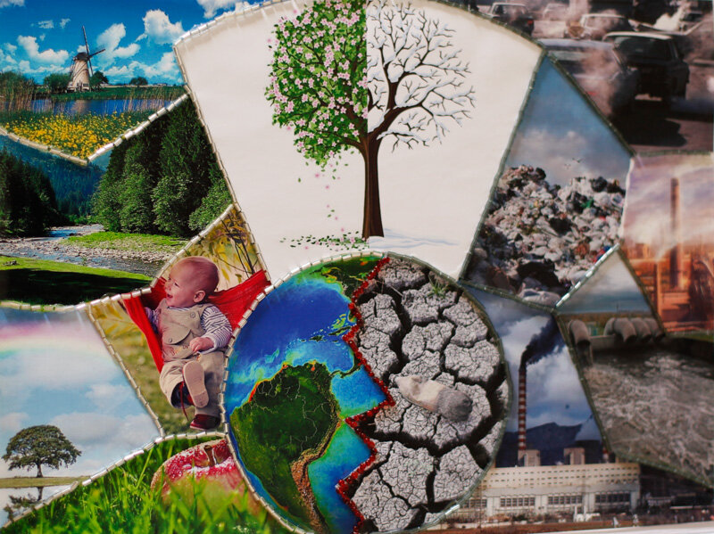
Природопользование
Рациональное
Нерациональное

Slide 12
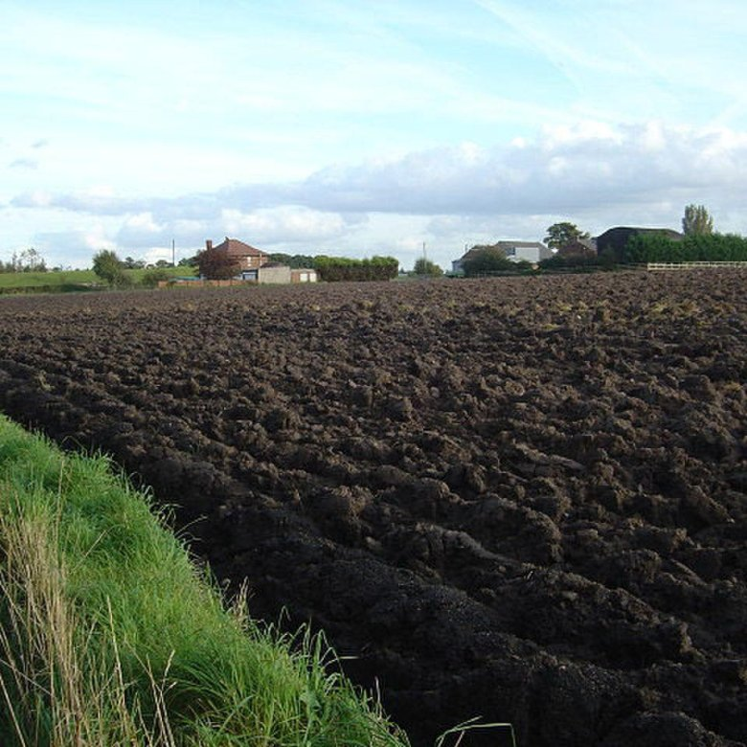
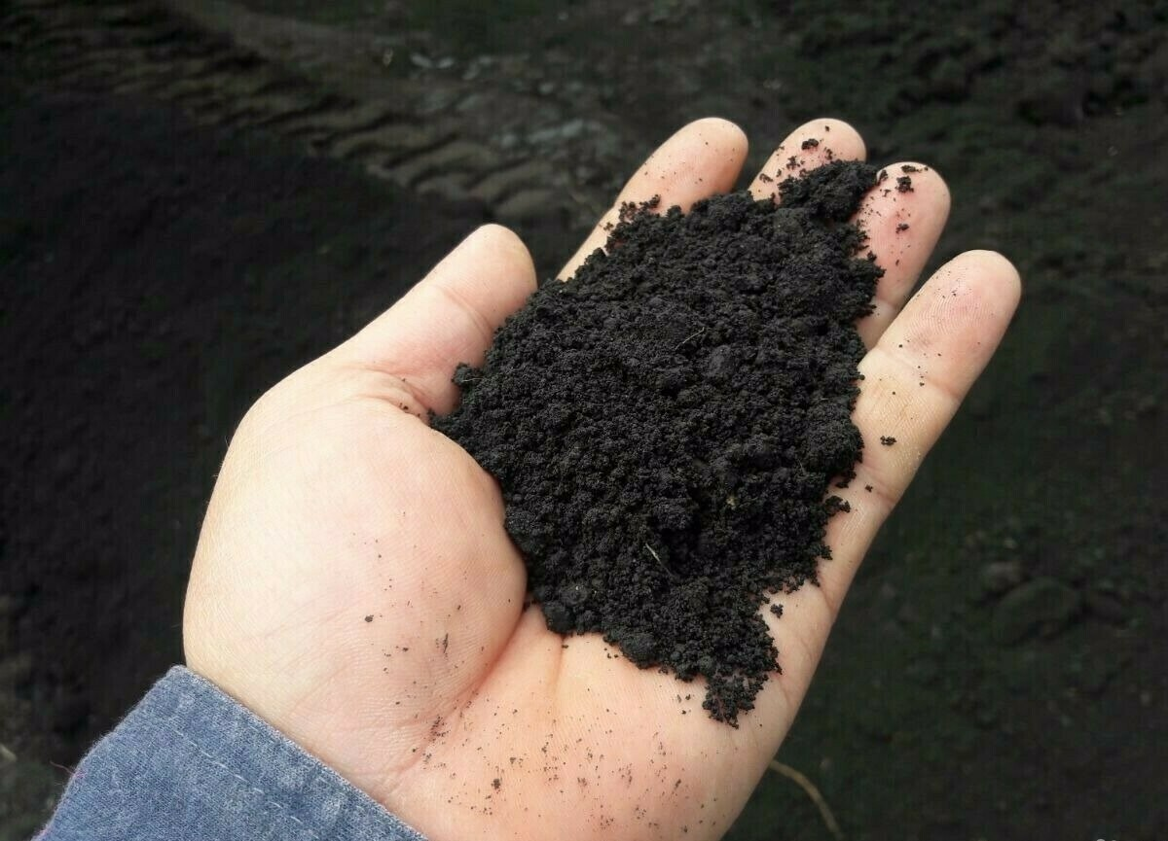
3. Особенности организации ресурсного и отраслевого природопользования на примере г. Воронежа и Воронежской области 3.1 Землепользование
Земельные угодья и их ресурсный потенциал являются первоосновой развития сельского хозяйства Воронежской области и определяют эффективность экономики аграрного сектора.
Около 80% Воронежской области заняты чернозёмами — самыми плодородными почвами Земли.

Slide 13
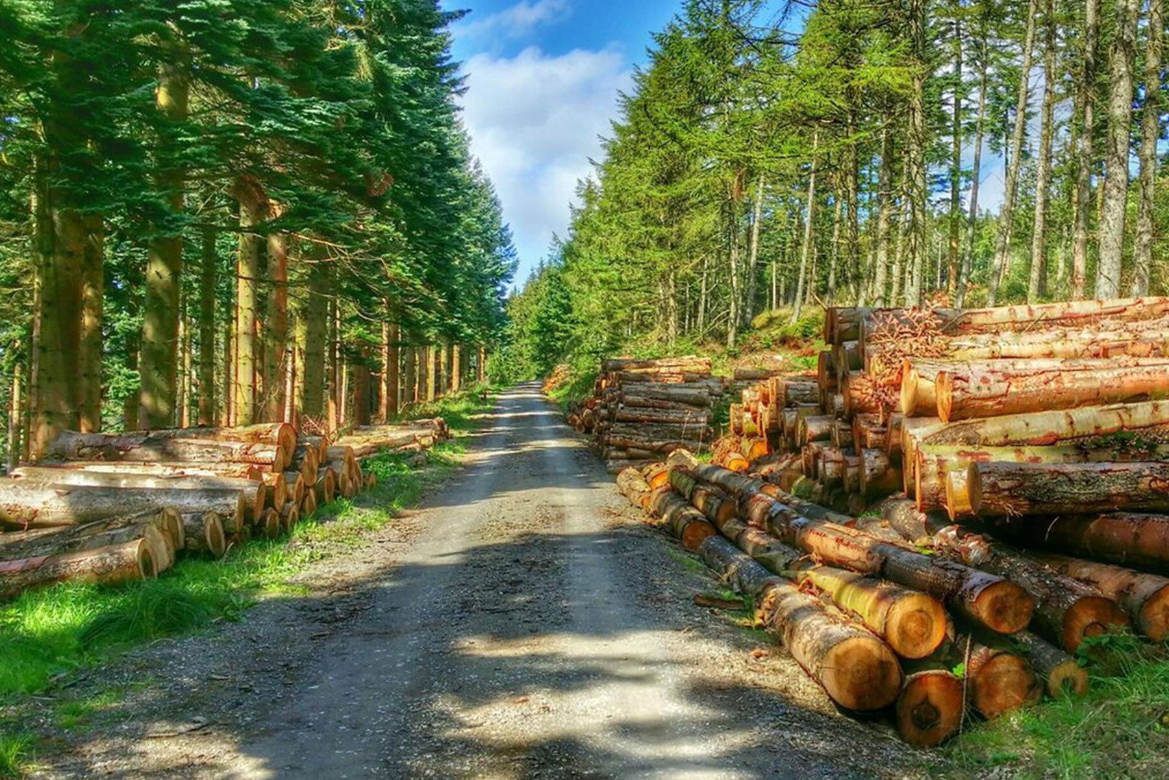
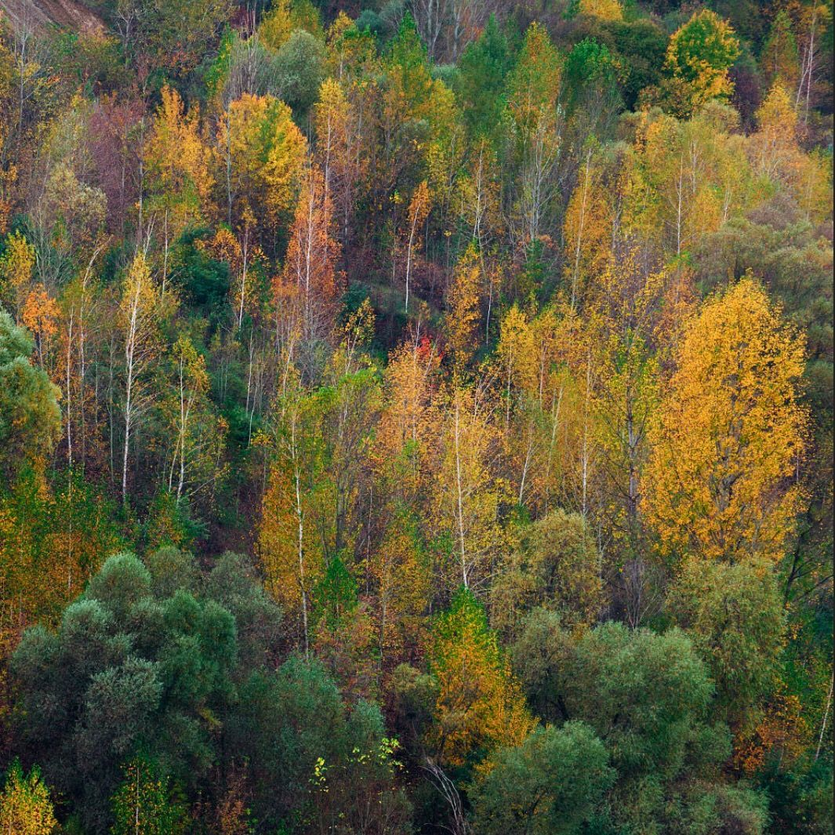
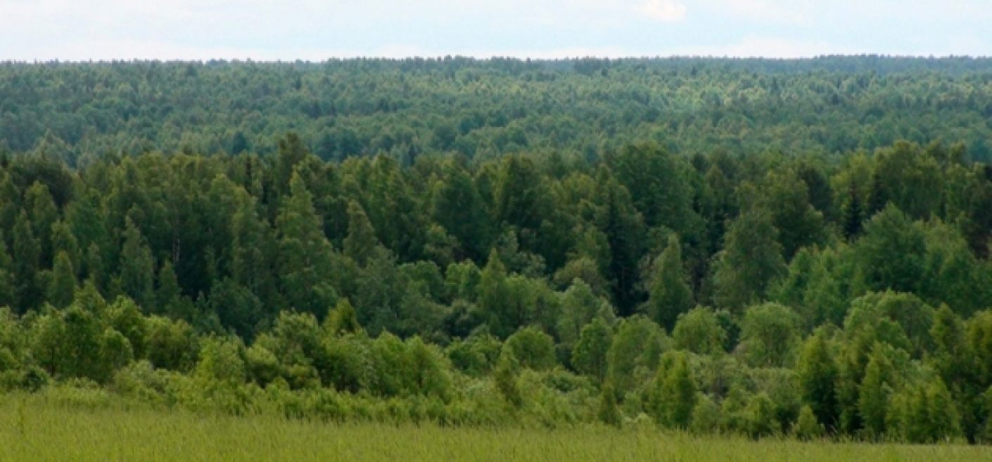
3.2 Лесопользование
Леса Воронежской области, расположенные на землях лесного фонда и землях иных категорий, по целевому назначению относятся к защитным лесам, которые подлежат освоению в целях сохранения средообразующих, водоохранных, защитных, санитарно-гигиенических, оздоровительных и иных полезных функций лесов
Общая площадь лесов Воронежской области составляет 501,7 тыс. га или 9,6% её общей площади

Slide 14
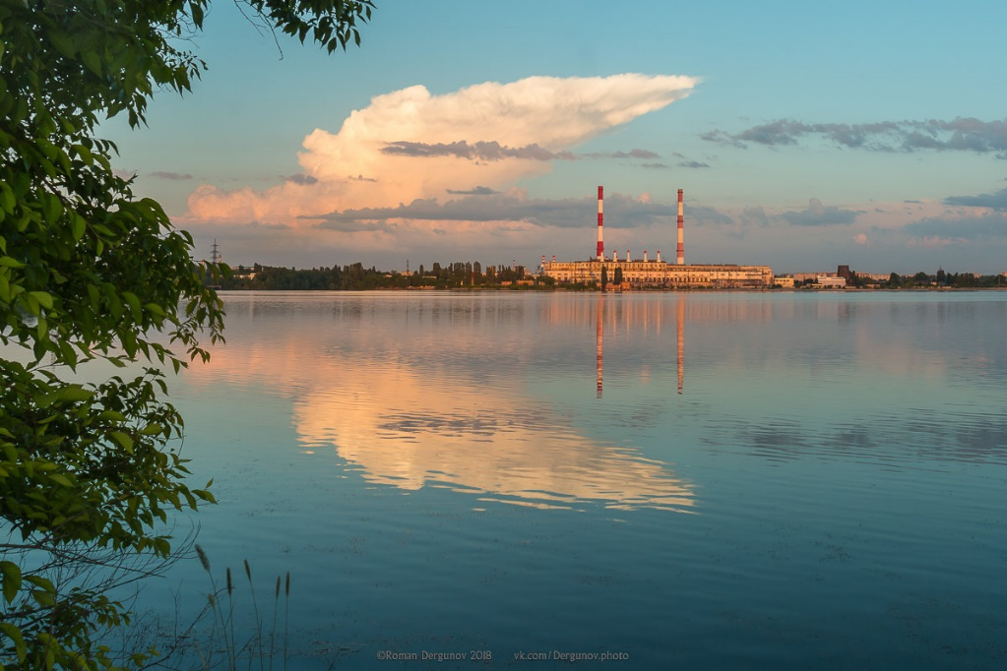
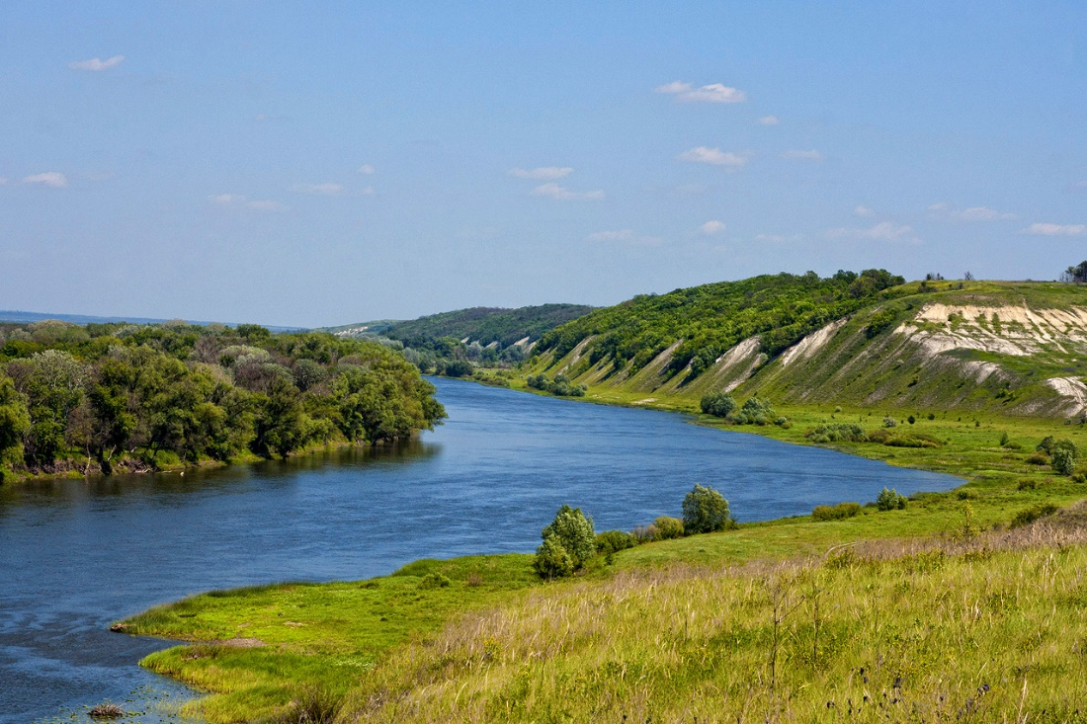
3.3 Водопользование
Крупнейшие водопотребителями Воронежского региона являются предприятия теплоэнергетики и атомной энергетики, легкой и пищевой промышленности, химического производства, самолетостроения, коммунально-бытовые учреждения – объекты ТЭЦ-1, ТЭЦ-2, Нововоронежская атомная электростанция, АО «Воронежсинтезкаучук» (холдинг «Сибур»), ОАО «Минудобрения» (г. Россошь) и др.
На одного жителя Воронежской области приходится около 1,5 тыс. м³ водных запасов. По этому показателю область является одной из наименее обеспеченных не только в Центрально-Черноземном экономическом районе, но и в России.

Slide 15
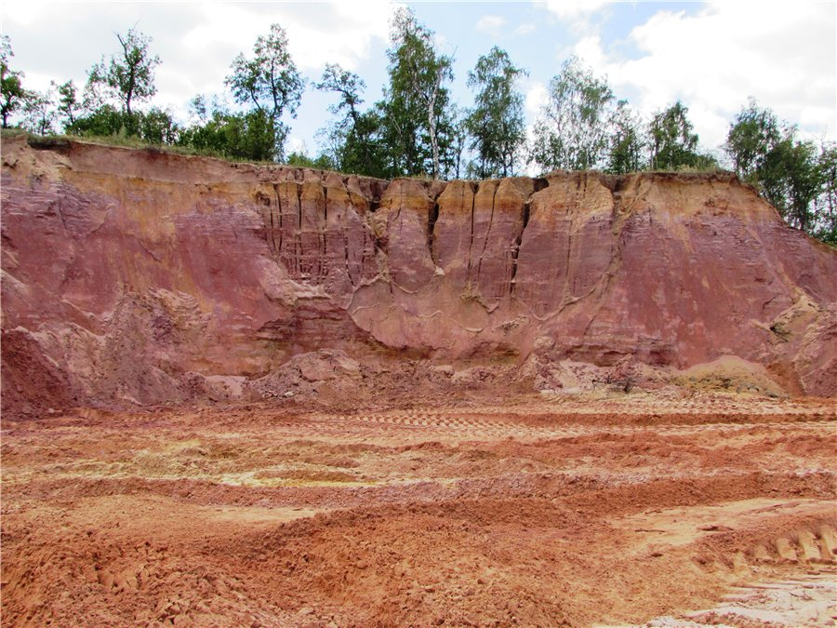
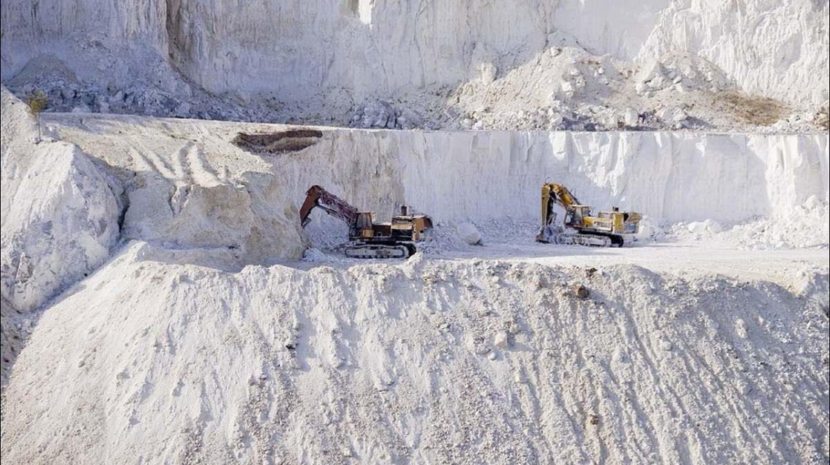
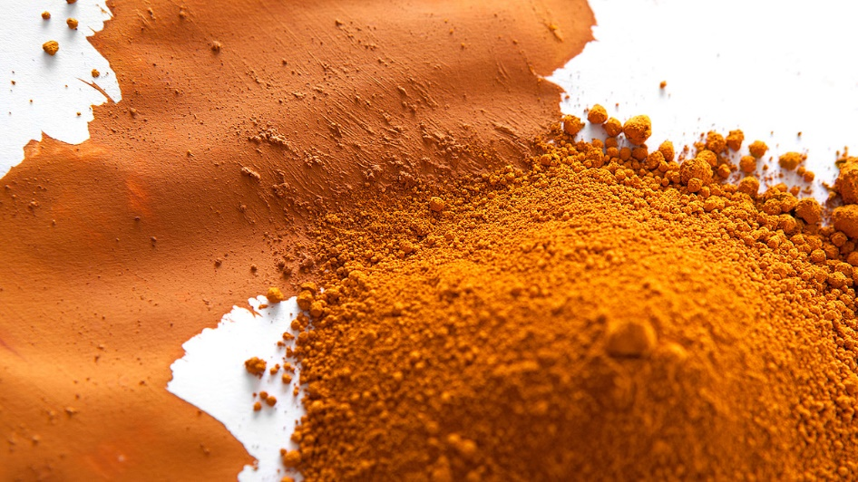
3.4 Недропользование
В Воронежской области практически повсеместно залегают пески и глины, в том числе огнеупорные, которые используются для производства кирпича. Такие строительные материалы, как гранит, базальт, габбро, песчаник, известняк, мел, мергель, широко представлены на территории Воронежской области.
На юге области разрабатываются месторождения природного красителя – ярко золотистой и темно-желтой охры: Рудаевское, Журавское, Бутурлиновское.

Slide 16
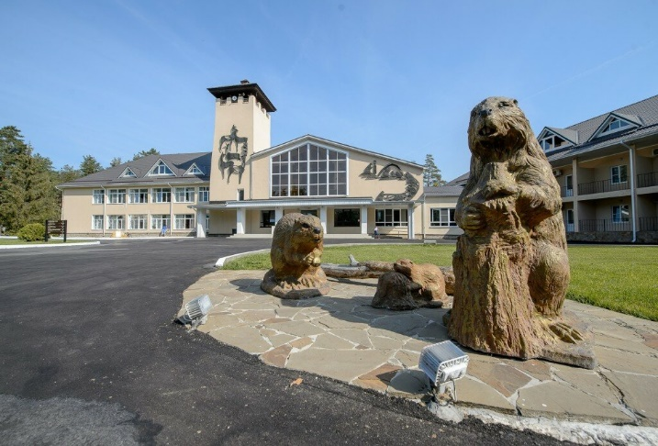
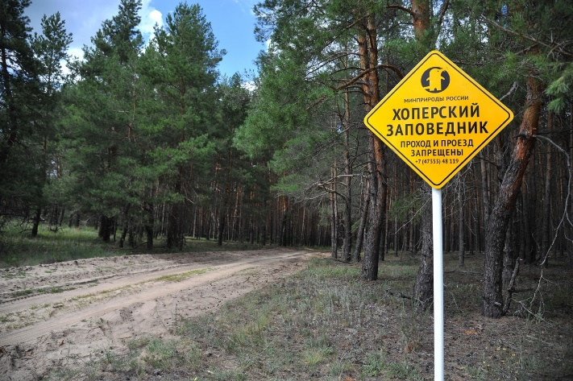
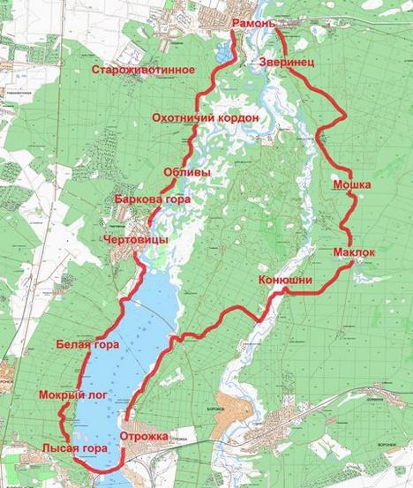
3.6 Природоохранное природопользование
На территории Воронежской области расположены ООПТ:
ООПТ федерального значения:
2 государственных природных заповедника - Воронежский биосферный природный заповедник и Хопёрский природный заповедник;
2 государственных природных заказника («Воронежский» (охотничий; 23 000 гектаров) в Рамонском районе и Новоусманском районе и комплексный «Каменная степь» (5 234 гектаров) в Таловском районе).
211 ООПТ областного значения (186 памятников природы, 4 природных парка, 20 заказников, 1 дендрологический парк).
41 ООПТ местного значения (4 ландшафтных памятника, 37 садово‑парковых ландшафтов).

Slide 17
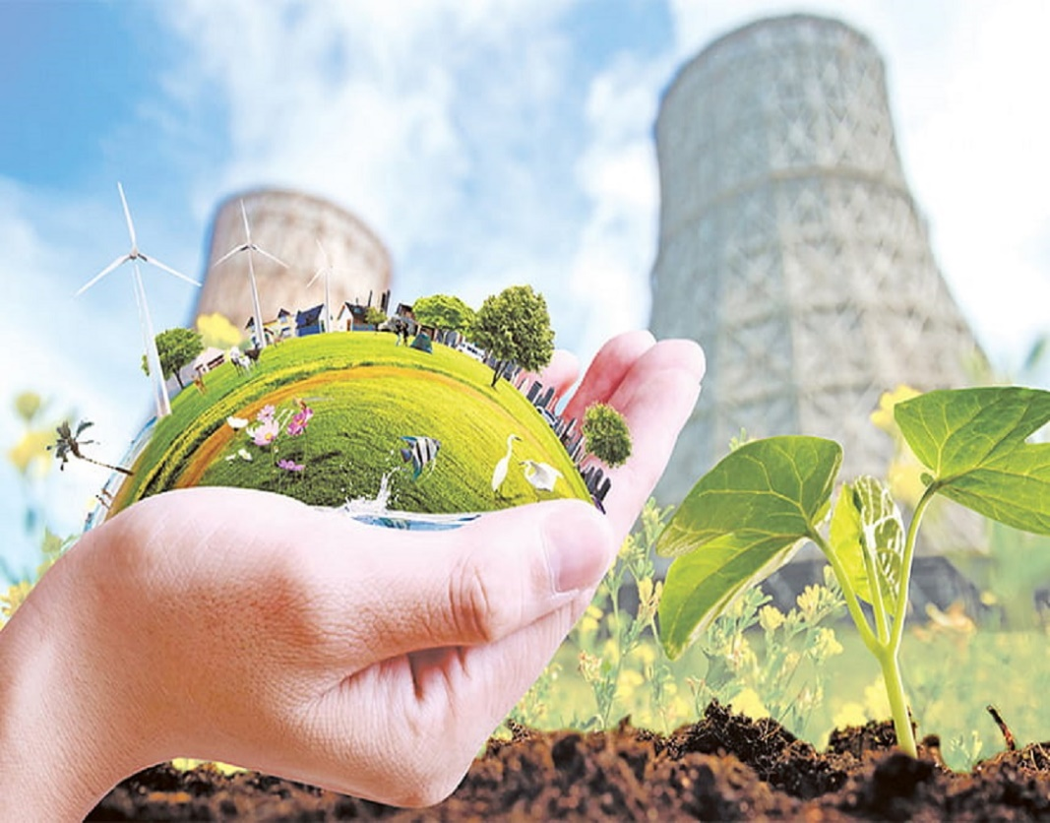
Заключение
Природопользование неразрывно связано с эксплуатацией всех компонентов природной среды в результате человеческой деятельности.
В связи с этим возникают актуальные вопросы рационального использования природных ресурсов, повышения экологической ответственности за последствия антропогенной деятельности, достижения основных положений концепций устойчивого развития общества и природы.
Перед будущим поколением поставлены задачи сделать производство и потребление ресурсов безопасным для окружающей среды и для человека.

